Slide 1

口袋校园
Pocket University
——登录及学分申请操作说明——

Slide 2
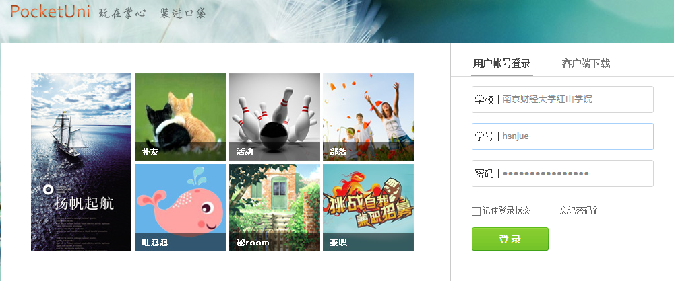
1、电脑端登陆网址：http://www.pocketuni.net/
用 户 名： 学号
初始密码： HS1234
一、登陆PU平台

Slide 3

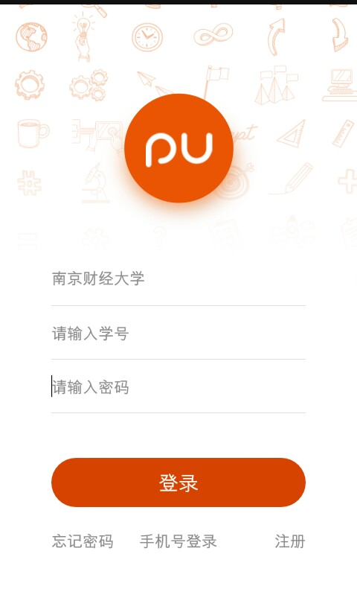
一、登陆PU平台
2、手机端登录参与活动
（手机版）下载并安装PU客户端，选择自己的学校，输入账号、密码
南京财经大学红山学院

Slide 4
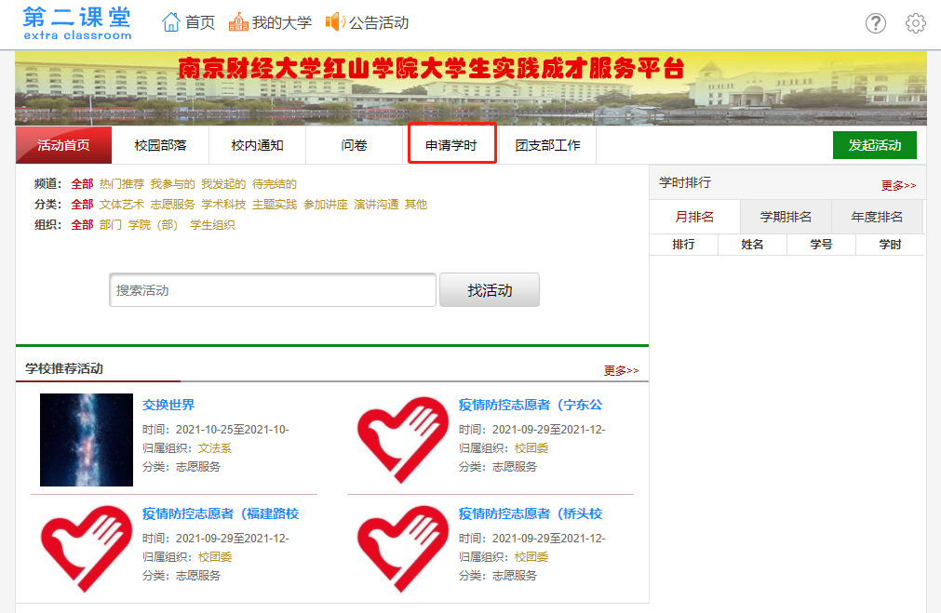
3、完善个人资料，修改密码，激活后即进入使用界面。
点击【申请学时】即可进入学分申请页面

Slide 5
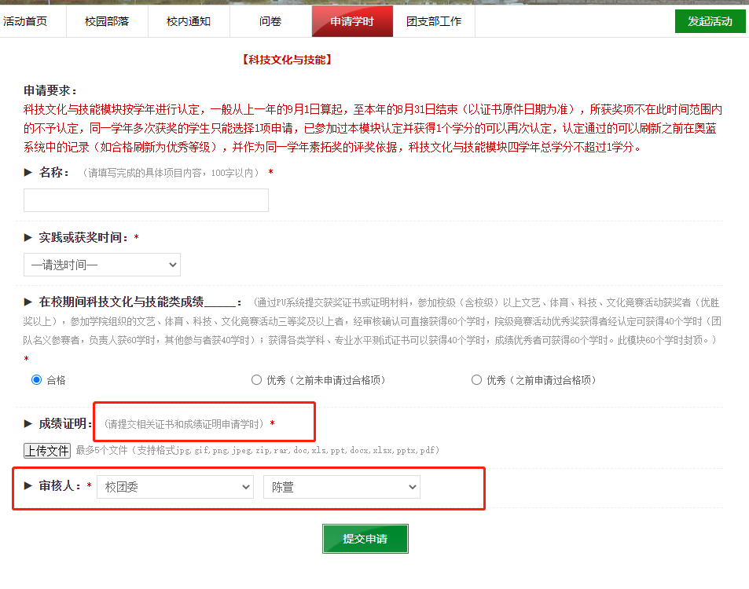
二、申请学时
◎ 18级学生
PU平台仅申请科技文化与技能类学分
学生在PU平台“申请学时-科技文化与技能类”中进行学分申请，按要求填写获奖信息，成绩证明栏中请上传清晰证书照片，点击“校团委-陈萱老师”审核。
考核合格记1学分（成绩合格者，PU平台上发放40学时；成绩优秀者，PU平台上发放60学时）。PU平台认定通过后，找辅导员老师在《学分认定证》上填写等级，加盖个人印章（签字）认定。

Slide 6
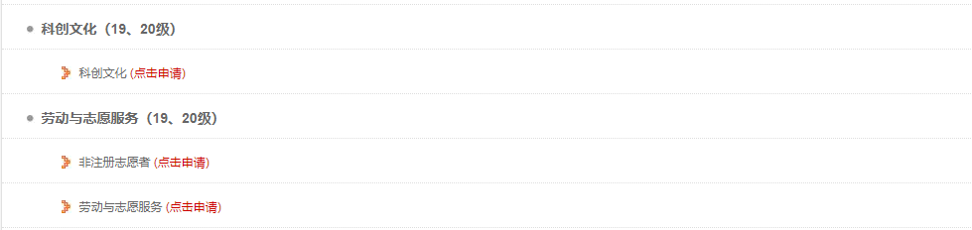
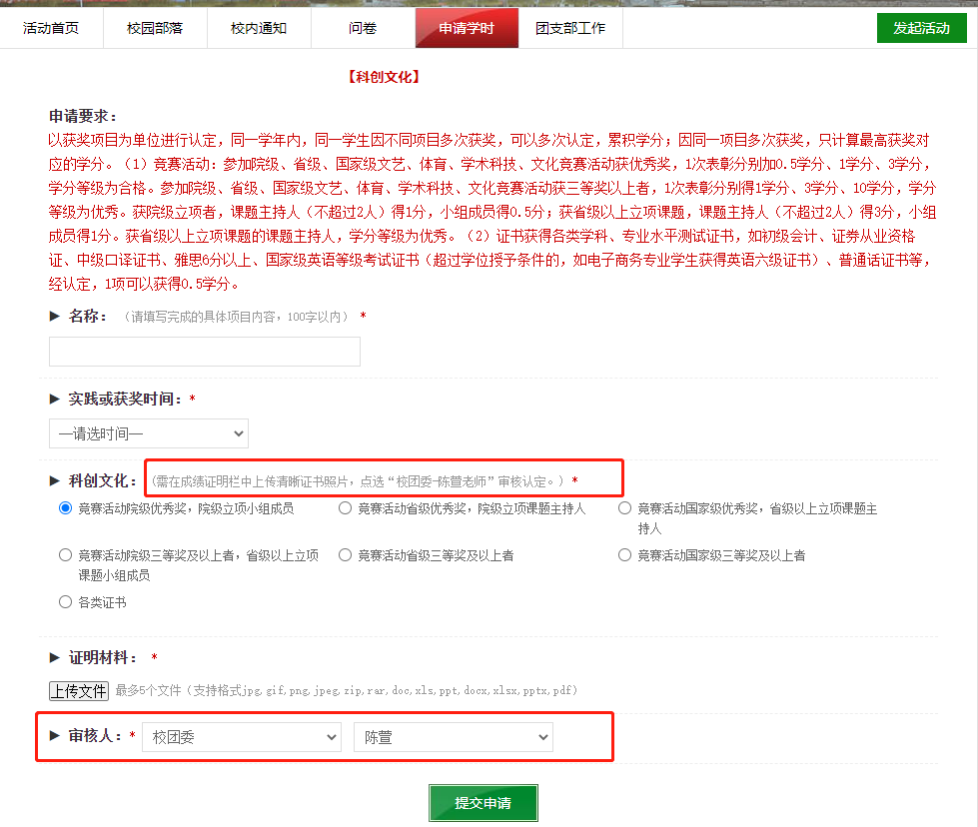
二、申请学时
PU平台仅申请 科创文化类、劳动与志愿服务学分
◎ 19、20级学生
科创文化
由学生本人在PU平台“申请学时-科创文化类”模块中进行学分申请，需在成绩证明栏中上传清晰证书照片，点选“校团委-陈萱老师”审核认定。
同一学生因不同项目多次获奖，可以多次认定、累积学分；同一奖项仅计算最高获奖对应的学分。

Slide 7
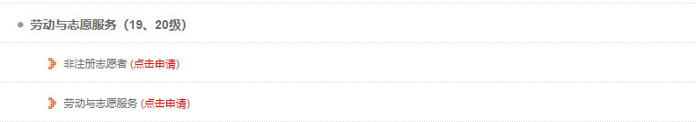
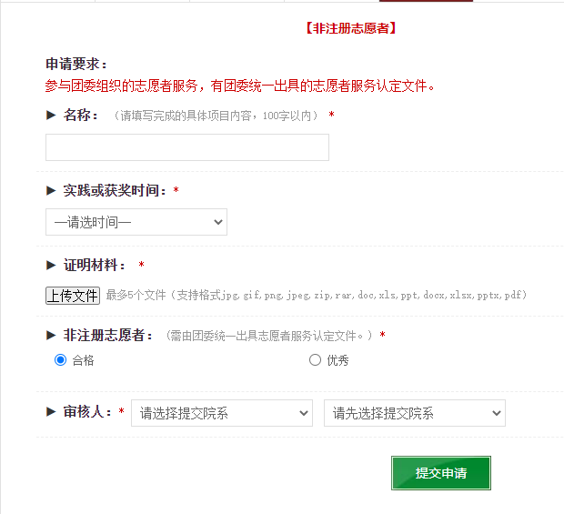
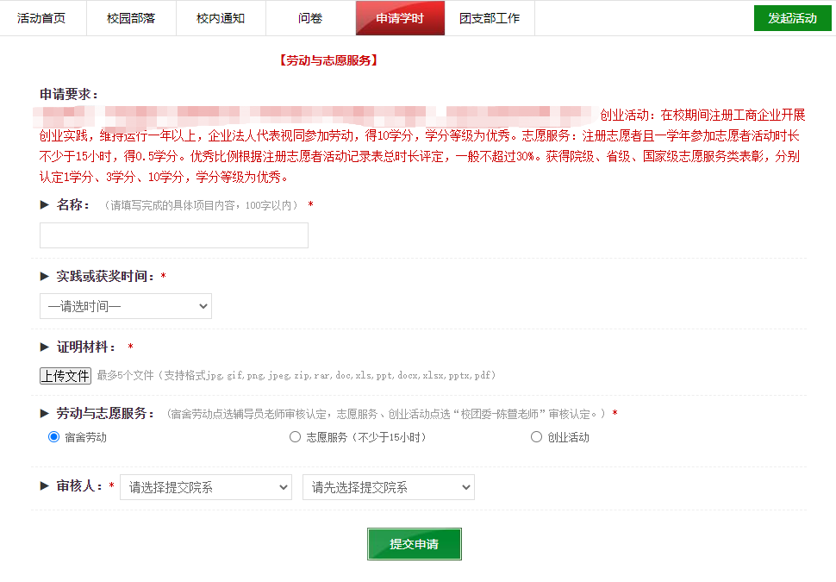
二、申请学时
学生本人在PU平台“申请学时-劳动与志愿服务”模块中进行学分申请，需在成绩证明栏中上传清晰凭证截图，志愿服务、创业活动点选“校团委-陈萱老师”审核认定。
◎ 19、20级学生
劳动与志愿服务

